Slide 1
2D게임 프로그래밍 1차 발표
게임공학과 2014180028 유윤미

Slide 2
목차
게임 컨셉
개발 범위
예상 게임 실행 흐름
개발 일정
자체 평가

Slide 3

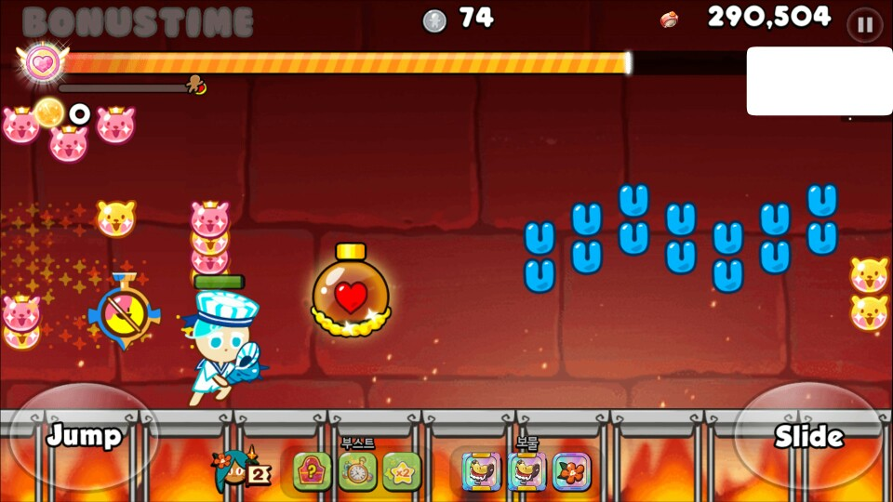
게임 컨셉
쿠키런

Slide 4
개발 범위
내용 | 최소 범위 | 추가 범위
캐릭터 컨트롤 | 점프(↑) 슬라이드(↓) | 2단 점프(↑↑)
맵 | 스테이지 1개 | 스테이지 2~3개
난이도 | 시간이 흐를수록 장애물이 증가한다.
사운드 | 기본 BGM, 슬라이드BGM, 충돌BGM, 점프BGM | 아이템 획득 BGM
애니메이션 | 기본 달리기, 점프, 슬라이드 | 움직이는 장애물
아이템 | 속도 증가 | 장애물 무시

Slide 5
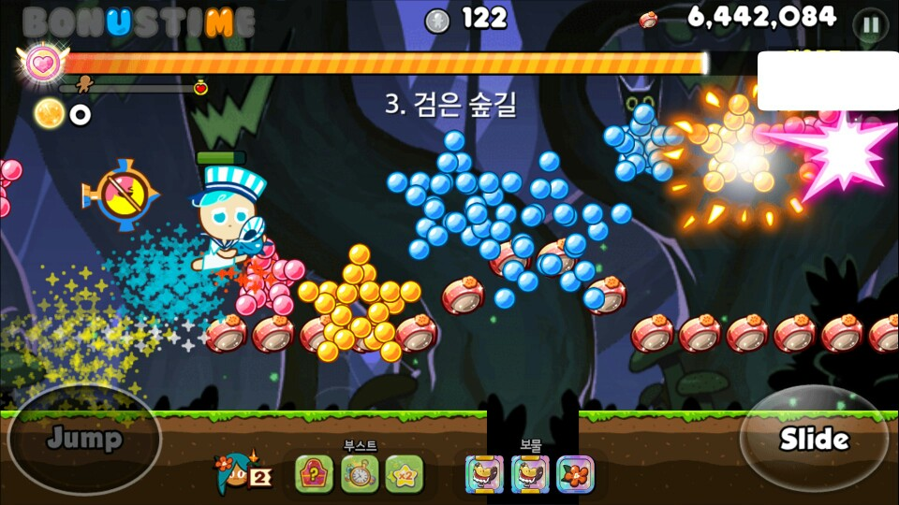
예상 게임 실행 흐름
가만히 있으면 캐릭터가 달린다
점프(↑)를 눌렀을 경우
위로 점프하며 장애물을 피한다

Slide 6
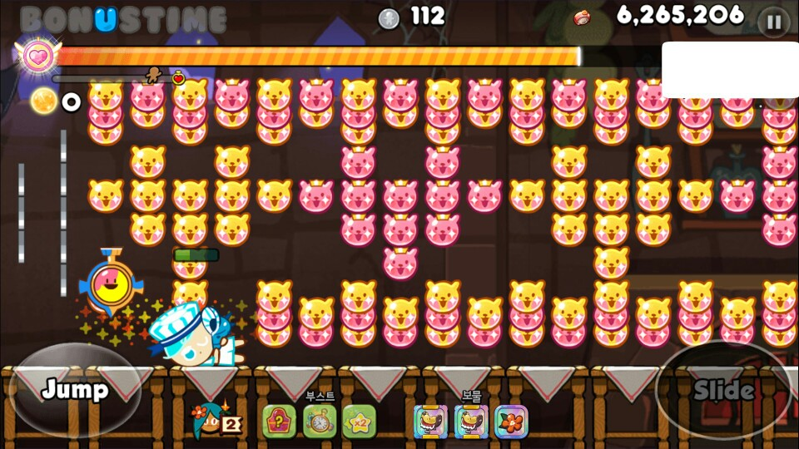
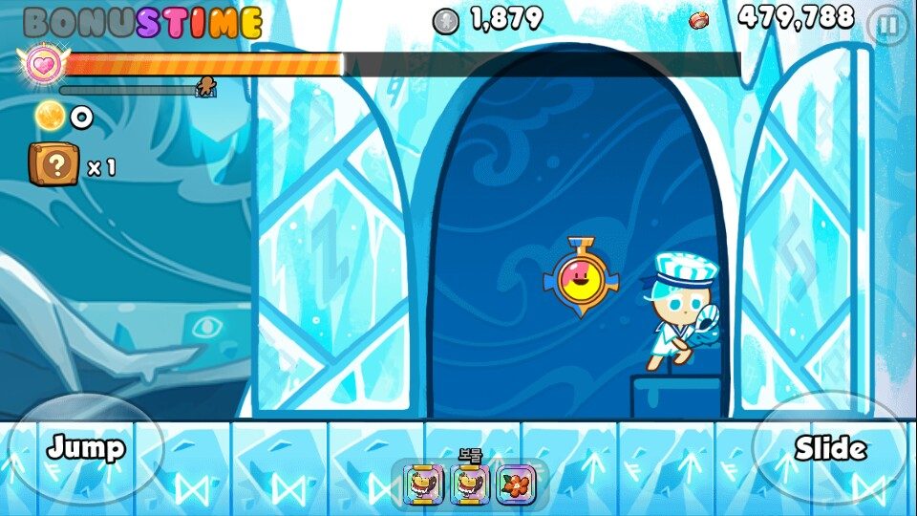
예상 게임 실행 흐름
슬라이드(↓)를 눌렀을 경우
아래로 장애물을 피한다
체력이 다 닳기 전 목적지에
도착하면 승리한다.

Slide 7
개발 일정
1주차 | 리소스 수집
2주차 | 캐릭터 구현
3주차 | 맵, 장애물 구현
4주차 | 애니메이션 구현(점프,슬라이드 등)
5주차 | 충돌처리(장애물과 캐릭터의 충돌)
6주차 | 아이템, 체력 구현
7주차 | 사운드 구현
8주차 | UI설정
9주차 | 버그 수정 및 난이도 조절
10주차 | 최종 점검 및 발표

Slide 8
자체 평가
평가 항목 | 평가 (A:매우 잘함,B:잘함,C:보통,D:못함,E:매우 못함)
발표자료에 포함할 내용을 다 포함했는가? | A
게임 컨셉이 잘 표현되었는가? | B
게임 핵심 메카닉의 제시가 잘 되었는가? | C
게임 실행 흐름이 잘 표현되었는가? | B
개발 범위가 구체적이며, 측정 가능한가? | B
개발 계획이 구체적이며 실행 가능한가? | C

